Slide 1




Slide 2

Brasil: População, industrialização e urbanização
Área do Conhecimento: Ciências Humanas
2º Termo EJA do Ensino Fundamental
Prof. Antônio Russo Junior (Geografia)
Profª Janaina Jardim (História)
Equipe
Centro de Mídias COPED/SEDUC-SP
Julho de 2020

Slide 3
EJA Mundo do Trabalho – Temas:
Geografia:
A população no território brasileiro;
População, industrialização e urbanização.
História:
As consequências do imperialismo europeu para os povos africanos.

Slide 4
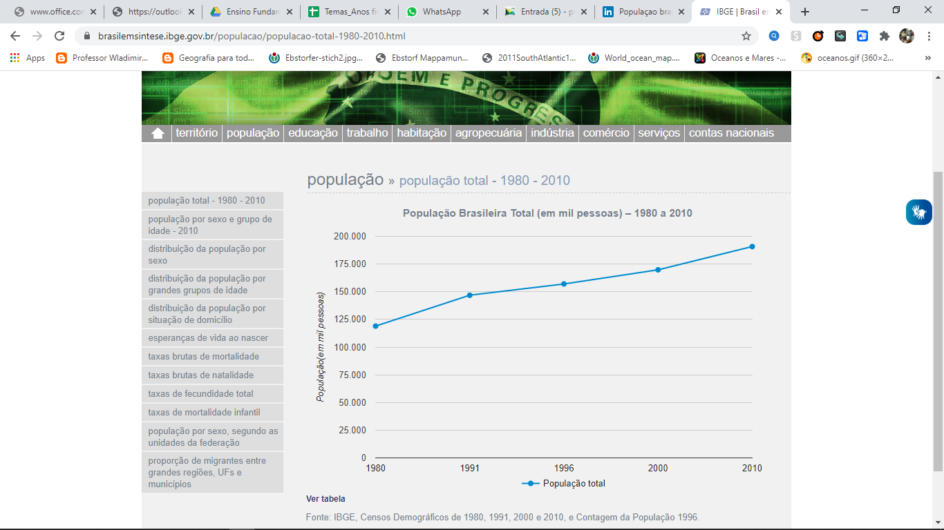
A população no território brasileiro
 | População total
1980 | 119.002.706
1991 | 146.825.475
1996 | 157.070.163
2000 | 169.799.170
2010 | 190.755.799
Uso ok.
Fonte: IBGE Brasil em síntese, em: <https://brasilemsintese.ibge.gov.br/populacao/populacao-total-1980-2010.html>. Acesso em: 27/06/2020.

Slide 5
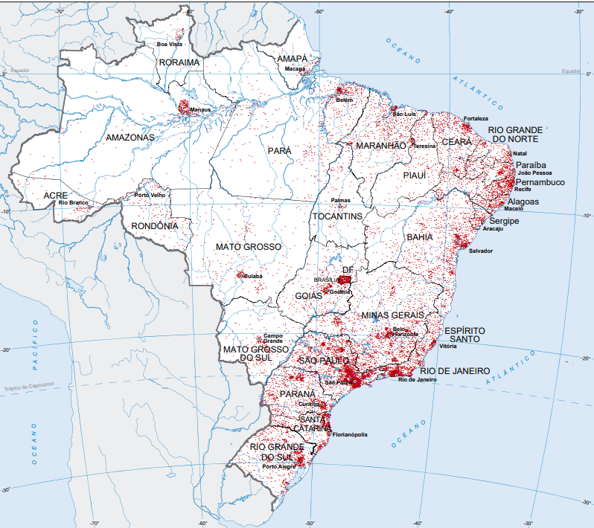
Mapa: A população no território brasileiro
Estimativas da população residente no Brasil e para as unidades da Federação com data de referência em 1º de julho de 2017.
Uso ok.
Fonte: IBGE Atlas escolar, em: <https://atlasescolar.ibge.gov.br/images/atlas/mapas_brasil/brasil_distribuicao_populacao.pdf>,. Acesso em: 27/06/2020.

Slide 6
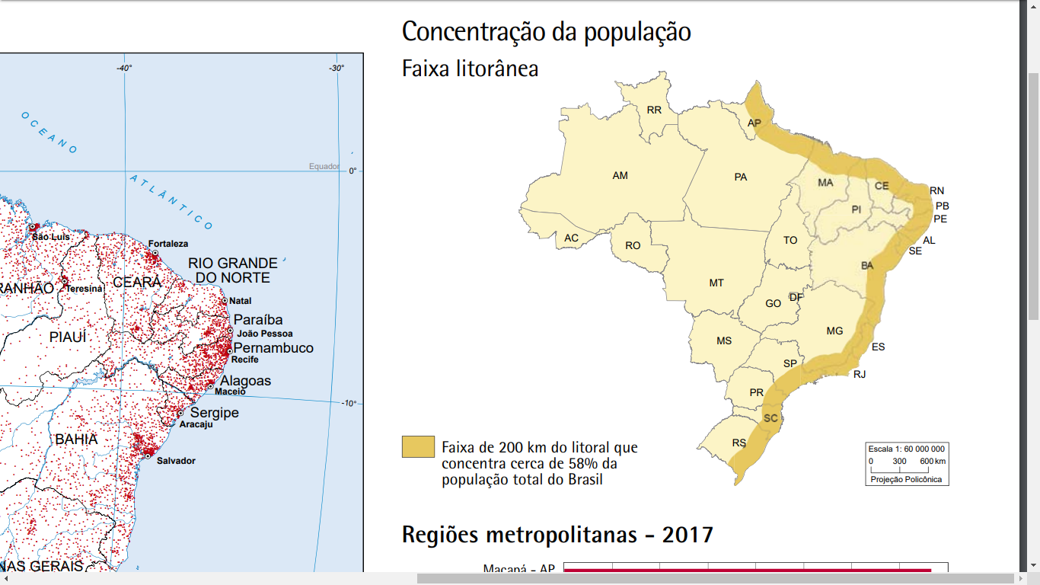
Mapa: Concentração da população
Faixa litorânea
Uso ok.
Fonte: IBGE, Atlas escola, em: <https://atlasescolar.ibge.gov.br/images/atlas/mapas_brasil/brasil_distribuicao_populacao.pdf>,. Acesso em: 27/06/2020.

Slide 7

Dúvida
Por que a população brasileira está concentrada no litoral?
Uso ok.
Ajuste FCAV: excluir link e inserir crédito pixabay
© pixabay

Slide 8
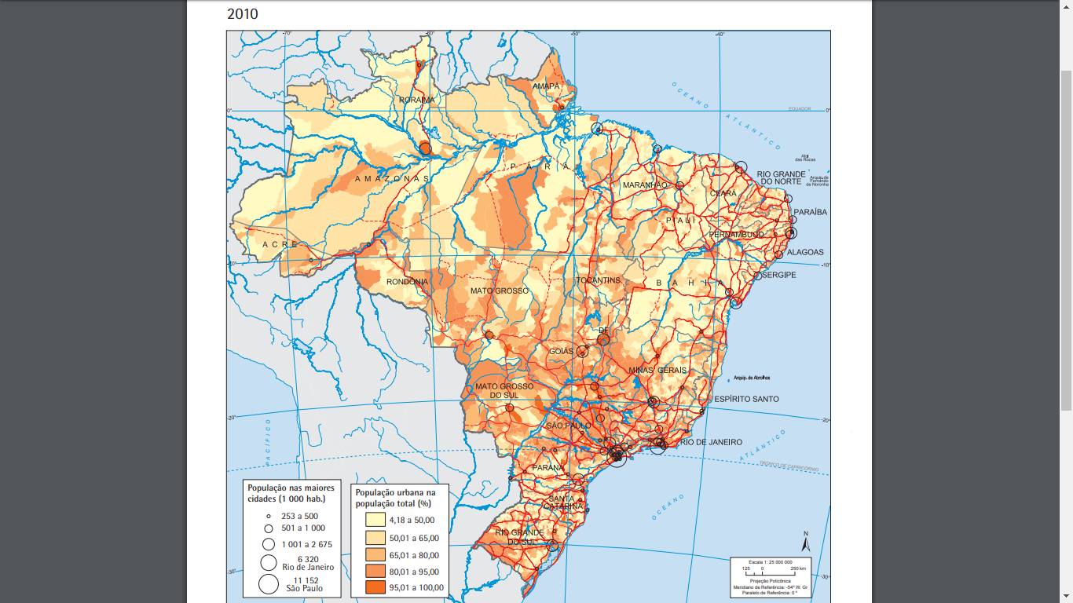
Urbanização
Uso ok.
Fonte: IBGE, Atlas escola, em: <https://atlasescolar.ibge.gov.br/images/atlas/mapas_brasil/brasil_urbanizacao.pdf>,. Acesso em: 27/06/2020.

Slide 9
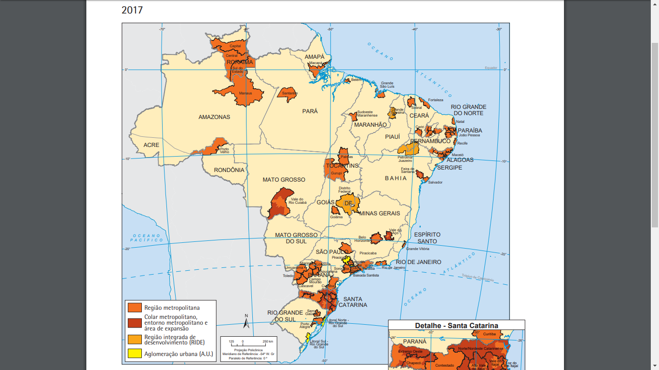
Regiões metropolitanas
Uso ok.
Fonte: IBGE Atlas escolar, em: <https://atlasescolar.ibge.gov.br/images/atlas/mapas_brasil/brasil_regioes_metropolitanas.pdf>,. Acesso em: 27/06/2020.

Slide 10
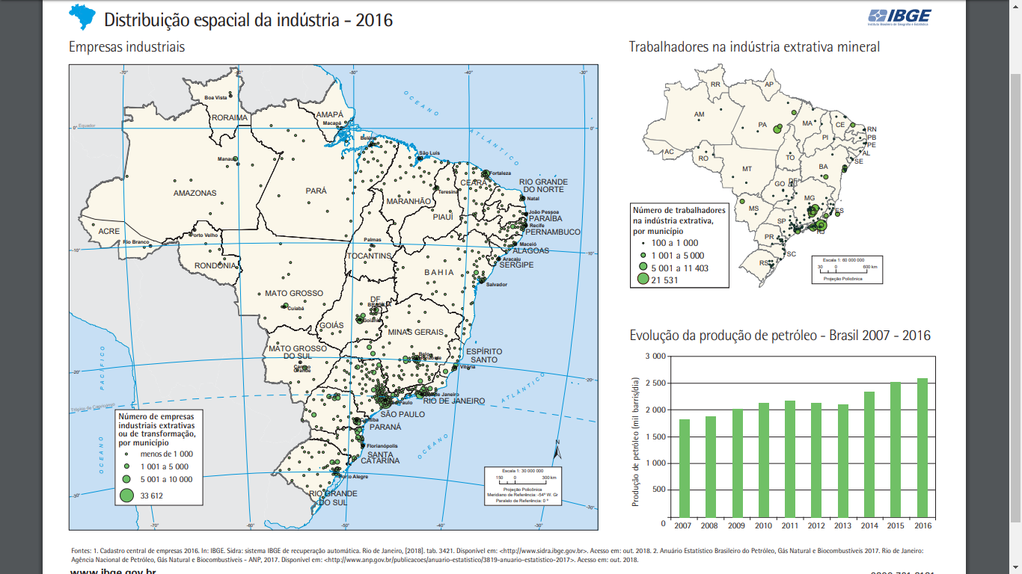
Industrialização no Brasil
Uso ok.
Fonte: IBGE Atlas escolar, em: <https://atlasescolar.ibge.gov.br/images/atlas/mapas_brasil/brasil_distribuicao_industrias.pdf>,. Acesso em: 27/06/2020.

Slide 11
Atividade
Observe o mapa e responda:
Qual Estado tem a maior concentração industrial no Brasil?
Uso ok.
Fonte: IBGE Atlas escolar, em: <https://atlasescolar.ibge.gov.br/images/atlas/mapas_brasil/brasil_distribuicao_industrias.pdf>,. Acesso em: 27/06/2020.

Slide 12
História

Slide 13
História
As consequências do Imperialismo europeu para os povos africanos

Slide 14
Questão disparadora
Por que no Brasil o racismo é considerado estrutural?

Slide 15
Imperialismo
É sistema de expansão territorial por meio da política de domínio territorial, cultural e econômico de uma nação sobre outras. As nações dominantes procuram ampliar e manter seu controle ou influência sobre todas as riquezas existentes sobre a nação dominada, seja seu povo, seu minério...

Slide 16
Imperialismo na História Mundial
Colonização das Américas – entre os séculos XIV e XVI.
Imperialismo britânico – entre os séculos XVII e XX.
Ocupação nazista da Europa (1939 a 1945).
Extensão das fronteiras da União Soviética (entre as décadas de 1930 a 1990).
Invasão americana do Vietnã (1950 a 1970).

Slide 17
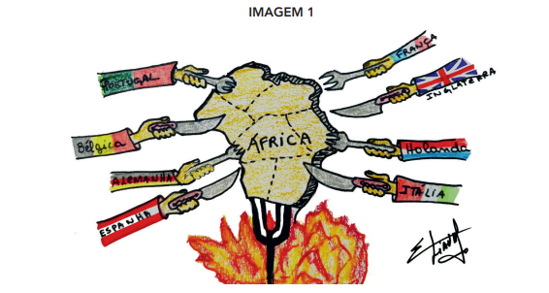
O que foi a Partilha da África?
Durante o século XIX, as potências europeias investiram no continente africano, por meio de um projeto de colonização, dominação e extração de recursos naturais.
Uso ok – Autorizado Seduc
Ajuste FCAV: substituir referência
Charge elaborada especialmente por Prof. Gerson Francisco de Lima e Prof.ª Eliana Tumolo para o Material de Apoio ao Currículo Paulista. In: São Paulo faz escola, 2020. Caderno do aluno, História, 9º ano, vol. 2, p. 41.
Charge elaborada especialmente por Prof. Gerson Francisco de Lima e Prof.ª Eliana Tumolo para o Material de Apoio ao Currículo Paulista. In: São Paulo faz escola, 2020. Caderno do aluno, História, 9º ano, vol. 2, p. 41.

Slide 18
O que foi a Partilha da África?
Esses recursos eram o chumbo, o ferro, o cobre e produtos agrícolas, como a borracha e o algodão.
Uso ok – Autorizado Seduc
Ajuste FCAV: substituir referência
Charge elaborada especialmente por Prof. Gerson Francisco de Lima e Prof.ª Eliana Tumolo para o Material de Apoio ao Currículo Paulista. In: São Paulo faz escola, 2020. Caderno do aluno, História, 9º ano, vol. 2, p. 41.
Charge elaborada especialmente por Prof. Gerson Francisco de Lima e Prof.ª Eliana Tumolo para o Material de Apoio ao Currículo Paulista. In: São Paulo faz escola, 2020. Caderno do aluno, História, 9º ano, vol. 2, p. 41.

Slide 19
O que foi a Partilha da África?
Os minérios, tanto quanto a borracha e o algodão, eram fundamentais para que o processo de industrialização pudesse manter sua expansão e produção de riquezas.
Uso ok – Autorizado Seduc
Ajuste FCAV: substituir referência
Charge elaborada especialmente por Prof. Gerson Francisco de Lima e Prof.ª Eliana Tumolo para o Material de Apoio ao Currículo Paulista. In: São Paulo faz escola, 2020. Caderno do aluno, História, 9º ano, vol. 2, p. 41.
Charge elaborada especialmente por Prof. Gerson Francisco de Lima e Prof.ª Eliana Tumolo para o Material de Apoio ao Currículo Paulista. In: São Paulo faz escola, 2020. Caderno do aluno, História, 9º ano, vol. 2, p. 41.

Slide 20
Questão
Qual foi o papel dos europeus na escravidão africana do século XVI?
Resposta: O comércio de escravos no Atlântico ou comércio transatlântico de escravos, também chamado de tráfico negreiro, ocorreu em todo o Oceano Atlântico entre os séculos XVI e XIX.

Slide 21
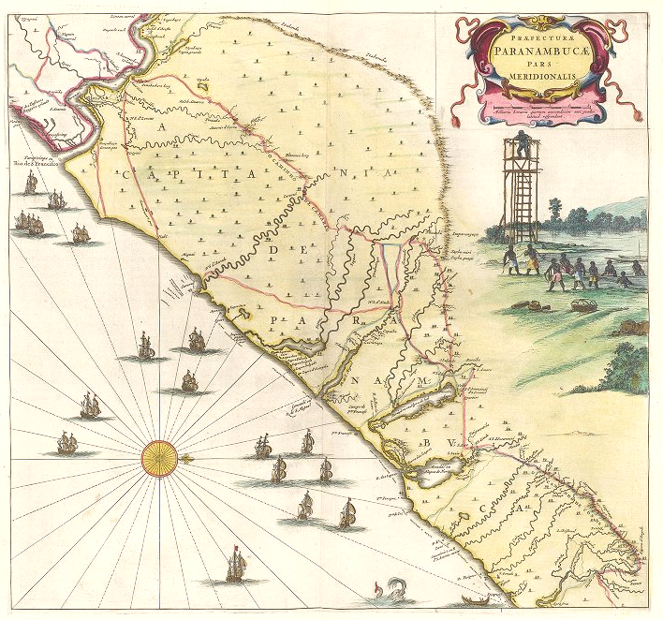
Resistência – Quilombo dos Palmares
Uso ok com o ajuste abaixo.
Ajuste FCAV: por favor, usar a imagem disponível do site David Rumsey Map Collection, e não a da wikipedia. (https://www.davidrumsey.com/luna/servlet/detail/RUMSEY~8~1~282901~90054406:Praefecturae-Paranambucae-Pars-Meri)
Substituir crédito por:
David Rumsey Map Collection, David Rumsey Map Center, Stanford Libraries.
David Rumsey Map Collection, David Rumsey Map Center, Stanford Libraries.

Slide 22
Quilombo dos Palmares
Influências na formação da cultura brasileira:
Surgiu no século XVI na Capitania de Pernambuco – região hoje de Alagoas;
No seu auge teve cerca de 20 mil habitantes;
Possuía estrutura de poder, de administração e de trabalho;
Produção agrícola para sustento;
Patrimônio Cultural de todo o povo brasileiro;
Exemplo de resistência.

Slide 23
Atividade
Identifique os recursos minerais que existem no continente africano nos dias atuais e como eles atendem às necessidades do capitalismo.

Slide 24
Resposta
Marrocos (fosfato) Zâmbia (cobre), Zimbábue (ouro), Guiné (bauxita), Namíbia (urânio), Uganda (cobre e cobalto), Sudão (ouro, prata, zinco, ferro etc.), Botsuana, Congo, República Democrática do Congo, República Centro-Africana e Gana (diamante).
África do Sul e Gabão, 25% das reservas mundiais de urânio; fundamental importância para a produção de energia nuclear.
África do Sul também possui grandes reservas de antimônio, diamante, ouro (maior produtor mundial), manganês, platina, cromo, entre outros.

Slide 25
Atividade
Qual é o papel das companhias internacionais na África atual?

Slide 26
Resposta
A resposta está na forma de exploração dos recursos, visto que são as empresas transnacionais das nações desenvolvidas (Estados Unidos, Canadá e as nações europeias) que se beneficiam desses recursos.
Nesse sentido, as grandes potências imperialistas se enriquecem e intensificam a pobreza econômica dos países da África.

